Slide 1
Technologinio neutralumo principas ir atvirojo kodo programinė įranga

Slide 2

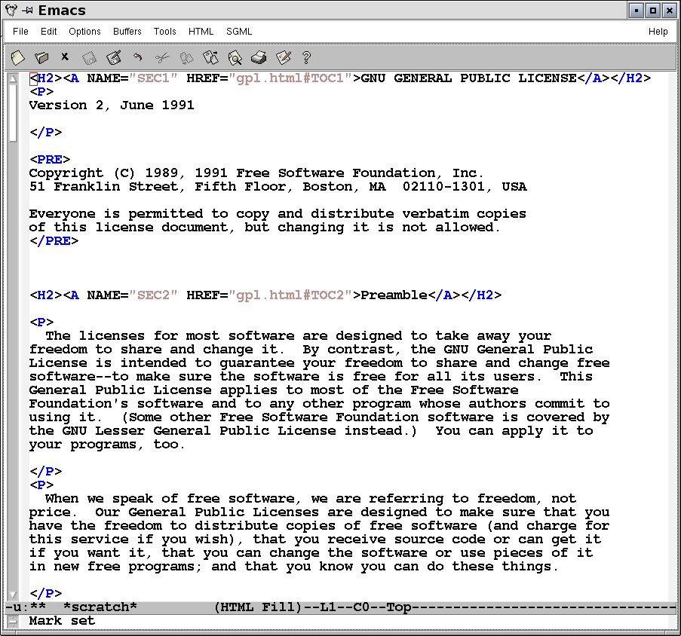



Civilizacija nuo gilios senovės paremta žinių kaupimu ir informacijos apsikeitimu tarp žmonių

Slide 3
Atviri standartai ir protokolai
Standartai įgalina visuomenės narius nevaržomai keistis informacija.
AS nesukuria nei techninių, nei juridinių apribojimų.

Slide 4
Atviri standartai ir atviras kodas
protokolai ir formatai, realizuoti AK programose, yra iš atviri pagal praktiškai visus AS kriterijus:
(http://perens.com/OpenStandards/Definition.html, http://www.csrstds.com/openstds.html, http://en.wikipedia.org/wiki/Open_standard)
abejotina, ar standartas, neturintis AK realizacijos, iš vis gali pretenduoti į atviro standarto statusą

Slide 5
Atvirų standartų realizacija atviro kodo ir laisvomis programomis
Pragmatinės priežastys
  Šiuo metu dauguma nuosavybinių programų svarbiose valstybės gyvenimo srityse neįgyvendina arba nepakankamai įgyvendina AS (pvz, atvirą dokumentų standartą).
  Be to, kiekvienas litas, investuotas į AK kūrimą, sutaupo šimtus litų visoje Lietuvoje

Slide 6
Atvirų standartų realizacija atviro kodo ir laisvomis programomis
Politinės priežastys
  Programinės įrangos naudojimas sukuria stiprų „prirakinimo“ efektą
  Atviri standartai, be abejo, sušvelnins „prirakinimo“ efektą
  sumažinti jį iki minimumo gali tik AK licenzijomis paremtos kompiuterinės programos

Slide 7
Atviras kodas ir technologinis neutralumas
programinė įranga, platinama su nuosavybine licenzija ir naudojanti nedokumentuotus, uždarus formatus negali būti laikoma „neutralia“
AK licenzijos suteikia vienodas teises visiems PĮ proceso dalyviams – kūrėjams, naudotojams, platintojams

Slide 8
PĮ licenzija ir yra vienas iš PĮ kokybės rodiklių

Slide 9
AK ir piliečių teisės
AK nėra tik dar vienas „verslo modelis“:
  AK suteikia visiems piliečiams galimybę be apribojimų gauti reikiamą programinę įrangą
  AK visuotinis prieinamumas suteikia galimybę tinkamai išmokti, išstudijuoti ir išanalizuoti PĮ
  AK suteikia jau dabar galimybę tiek privatiems asmenims, tiek firmoms pereiti prie 100% legalios programinės įrangos

Slide 10
Valstybinė AK programa?
Valstybės vystoma kelių infrastruktūra
  įgyvendina piliečių judėjimo laisvę
Valstybės saugumas
  gina piliečių ir organizacijų privačią nuosavybę
Vyriausybinė AK programa
  padeda įgyvendinti piliečių žodžio laisvę

